Slide 1
实验3
上机课讲解

Slide 2
目录
01
洛谷P5710-数的性质
01
洛谷P5713-洛谷团队系统
02
洛谷P5711-闰年判断
02
洛谷P5714-肥胖问题
洛谷P5712-Apples
洛谷P5715-三位数排序
03
03

Slide 3
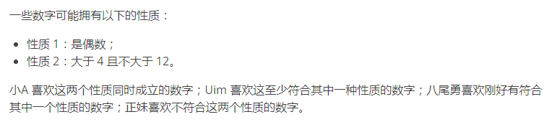

P5710-数的性质
题目描述：
可用bool变量a、b分别判断性质1、性质2是否成立
可用逻辑运算符判断多个条件是否满足：
&&并且；| |或者；!否定
输入输出样例：

Slide 4
P5710-数的性质
解题思路：
文字描述 | c++语言
小A 喜欢这两个性质同时成立的数字 | a&&b
Uim 喜欢这至少符合其中一种性质的数字 | a||b
八尾勇喜欢刚好有符合其中一个性质的数字 | !a&&b||a&&!b
正妹喜欢不符合这两个性质的数字 | !a&&!b
代码要点：
if(布尔表达式)
{
//为真时执行的语句
}
else
{
//为假时执行的语句
}
if(布尔表达式)
{
//为真时执行的语句
}
1. if条件语句
2. 逻辑运算符：&&并且；||或者；!否定

Slide 5
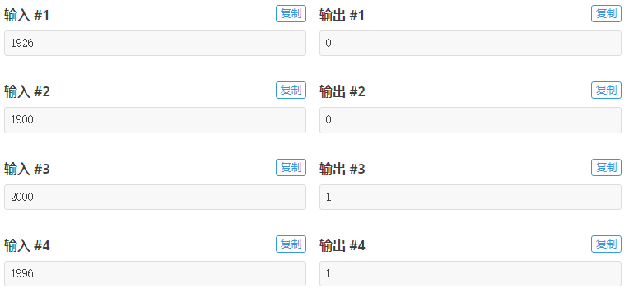
P5711-闰年判断
用if条件语句进行判断即可
题目描述：
输入输出样例：

Slide 6
P5711-闰年判断
解题思路：
判断任意年份是否为闰年，需要满足以下条件中的任意一个：
① 该年份能被 4 整除同时不能被 100 整除；
② 该年份能被400整除。
代码要点：
if条件语句
if(布尔表达式)
{
//为真时执行的语句
}
if(布尔表达式)
{
//为真时执行的语句
}
else
{
//为假时执行的语句
}

Slide 7

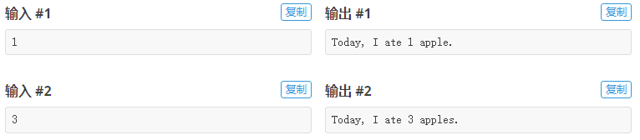
P5712-Apples
题目描述：
输入输出样例：
要点：
1. if条件语句
2. 注意输出格式

Slide 8
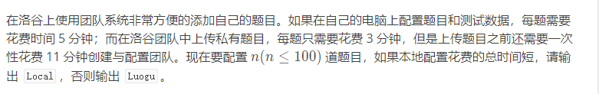
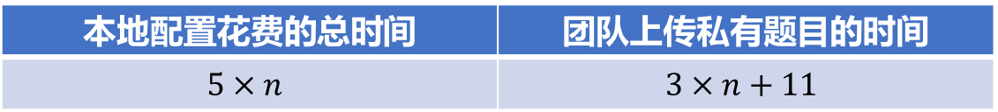
P5713-基本if的掌握
题目描述：
解题思路：
本地配置花费的总时间 | 团队上传私有题目的时间
比较哪个比较小？

Slide 9
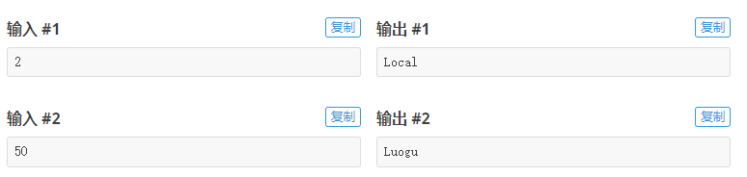
P5713-基本if的掌握
输入输出样例：
代码要点：
if(布尔表达式)
{
//为真时执行的语句
}
else
{
//为假时执行的语句
}
if(n*5<=n*3+11)
{
//为真时执行的语句
}
else
{
//为假时执行的语句
}
if(布尔表达式)
{
//为真时执行的语句
}
if条件语句的使用

Slide 10
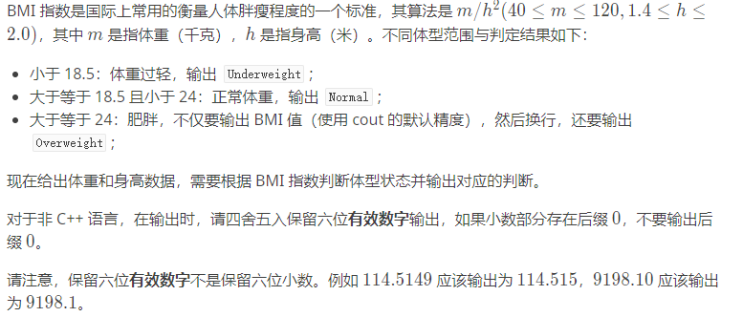
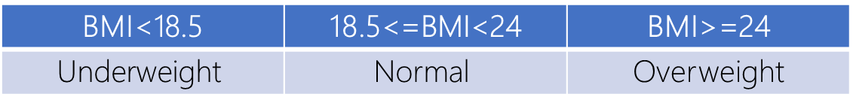
P5714-进阶if的掌握
题目描述：
输入格式：两个浮点数
输出格式的限制
解题思路： 计算$BMI=m/h^{2}$，分情况输出
BMI<18.5 | 18.5<=BMI<24 | BMI>=24
 |  | Overweight
拆分为多个条件？

Slide 11

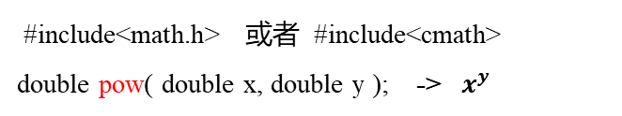
P5714-进阶if的掌握
if(BMI<18.5)
{
}
else if (18.5<=BMI<24)
{
}
else
{
}
输入输出样例：
代码要点：
求次幂
#include<math.h> 或者 #include<cmath>
double pow( double x, double y ); -> $x^{y}$
if判断的多个分支
if(布尔表达式1)
{
//布尔表达式1为真时执行的语句
}
else // 当布尔表示1为假
{
if(布尔表达式2)
{
//布尔表达式2为真时执行的语句
}
else
{
}
}
if(布尔表达式1)
{
//布尔表达式1为真时执行的语句
}
else if (布尔表达式2) // 当布尔表示1为假
{
//布尔表达式2为真时执行的语句
}
else // 当else if也不成立时
{
//以上布尔表达式都为假时执行的语句 }
else if 可以由多个

Slide 12
P5715-条件运算符
题目描述：
解题思路：
三位数排序
if语句进行分类----书写复杂
条件运算符： if-else 语句的简写方法
表达式1 ? 表达式2 : 表达式3; // 当表达式1成立时执行表达式2，否则执行表达式3

Slide 13
P5715-条件运算符
输入输出样例：
代码要点：
条件运算符的使用
int sort[3]; // 由小到大排序
sort[2] = (a>=b && a>=c) ?a: ((b>=c)?b:c) ; // max
((b>=c)?b:c) ;
a>=b && a>=c
a是最大的
输出a
a不是最大的，则判断b和c
内嵌另一个条件运算符
输出b和c中较大的值
自行尝试sort[0]和sort[1]的写法。

Slide 14
自测
题目列表：
洛谷-题单-【入门2】分支结构
P5710、P5711、P5712、P5713、 P5714、 P5715
常见问题：
1、需要建立空项目
2、使用 system(“pause”); 防止程序结束
3、一个项目中只能有一个main函数
4、注意引入函数对应的头文件
5、连续输入输出，cin>>a>>b>>c;
注意代码规范（缩进、空格等）

